Slide 1
WARNA SUARA
Universitas Esa Unggul 2017

Slide 2
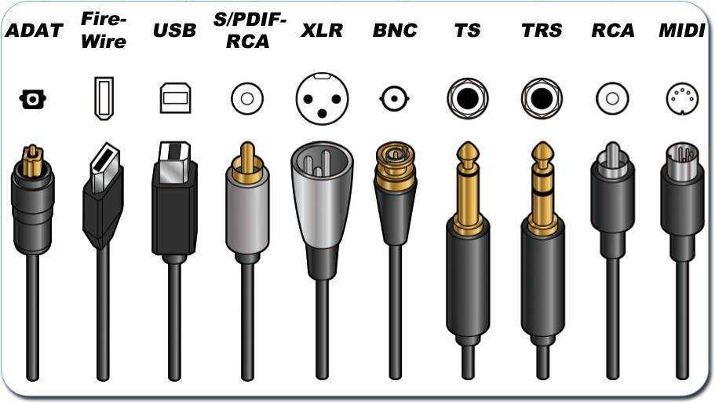
Jenis Jenis Kabel Audio

Slide 3
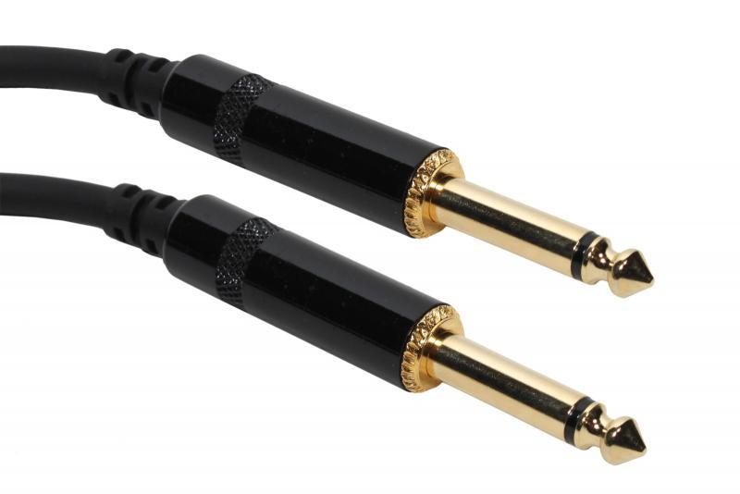
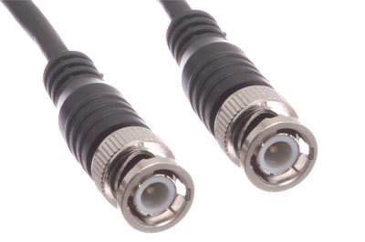
BNC / Word Clock Connector sering digunakan untuk menyamakan sample rate antara Audio Interface dan PreAmp external. Contoh: TV Kabel.
TS singkatan dari Tip-Sleve (Tip=Left , Sleve=Ground), yaitu konektor unbalanced (mono). Kabel ini sering disebut juga kabel Jack (baca: jek) yang biasa gunakan untuk Instrument musik seperti : gitar elektrik, bass elektrik, keyboard dll.
TRS singkatan dari Tip-Ring-Sleve (Tip=Left , Ring=Right , Sleve=Ground), yaitu konektor balanced (stereo). Kabel ini biasa digunakan pada headphone dan juga speaker monitor yang memerlukan koneksi I/O kabel TRS.

Slide 4
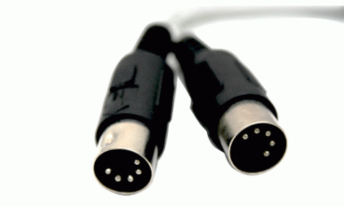
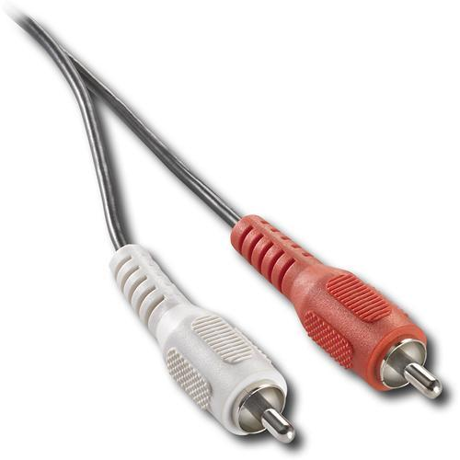
RCA singkatan dari Radio Corporation of America yang dibuat pada tahun 1940-an. RCA biasa disebut juga A/V Audio Video cable, karna biasanya ada konektor berwarna Kuning pada yang disambungkan ke televisi untuk video, sedangkan RCA yang berwarna merah untuk kiri (stereo) dan yang putih untuk kanan (mono).
MIDI singkatan dari Music Instrument Digital Interface. Teknologi kabel ini distandarisasi oleh musik industri pada tahun 1983. Biasanya digunakan untuk menghubungkan Instrumen musik elektronik ke komputer. Cara kerja MIDI yaitu mengirimkan pesan berupa perintah kedalam komputer sehingga perintah tersebut dapat dibaca pada software DAW yang digunakan.

